Slide 1
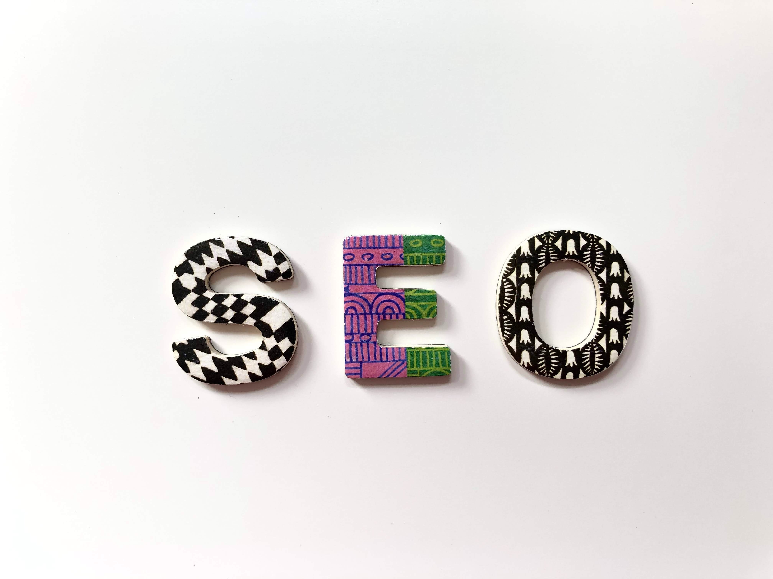

Slide 2

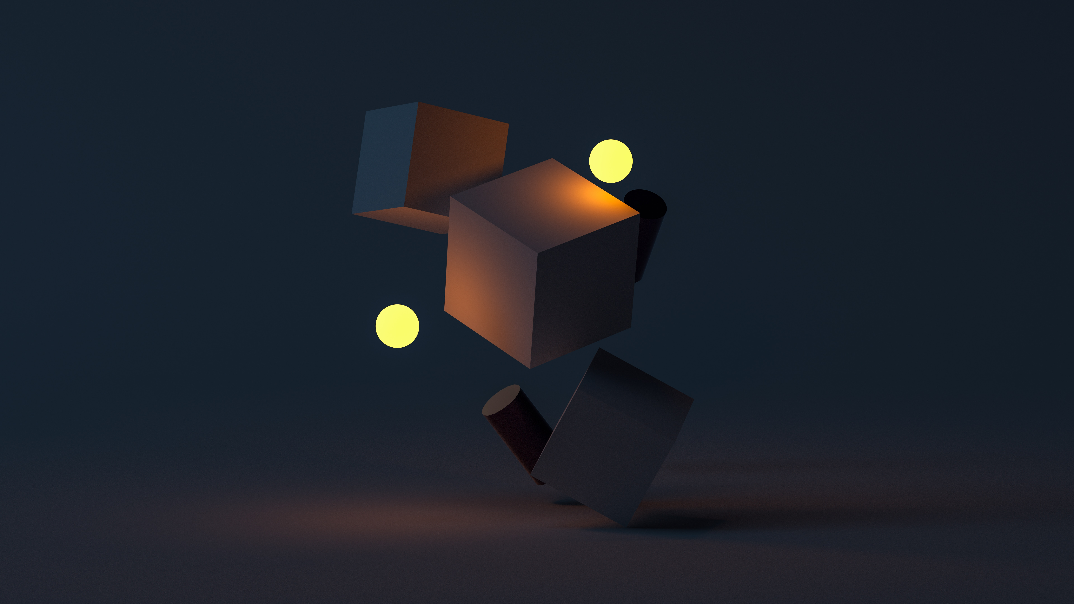
Score Lighthouse
Score Lighthouse avant optimization

Slide 3
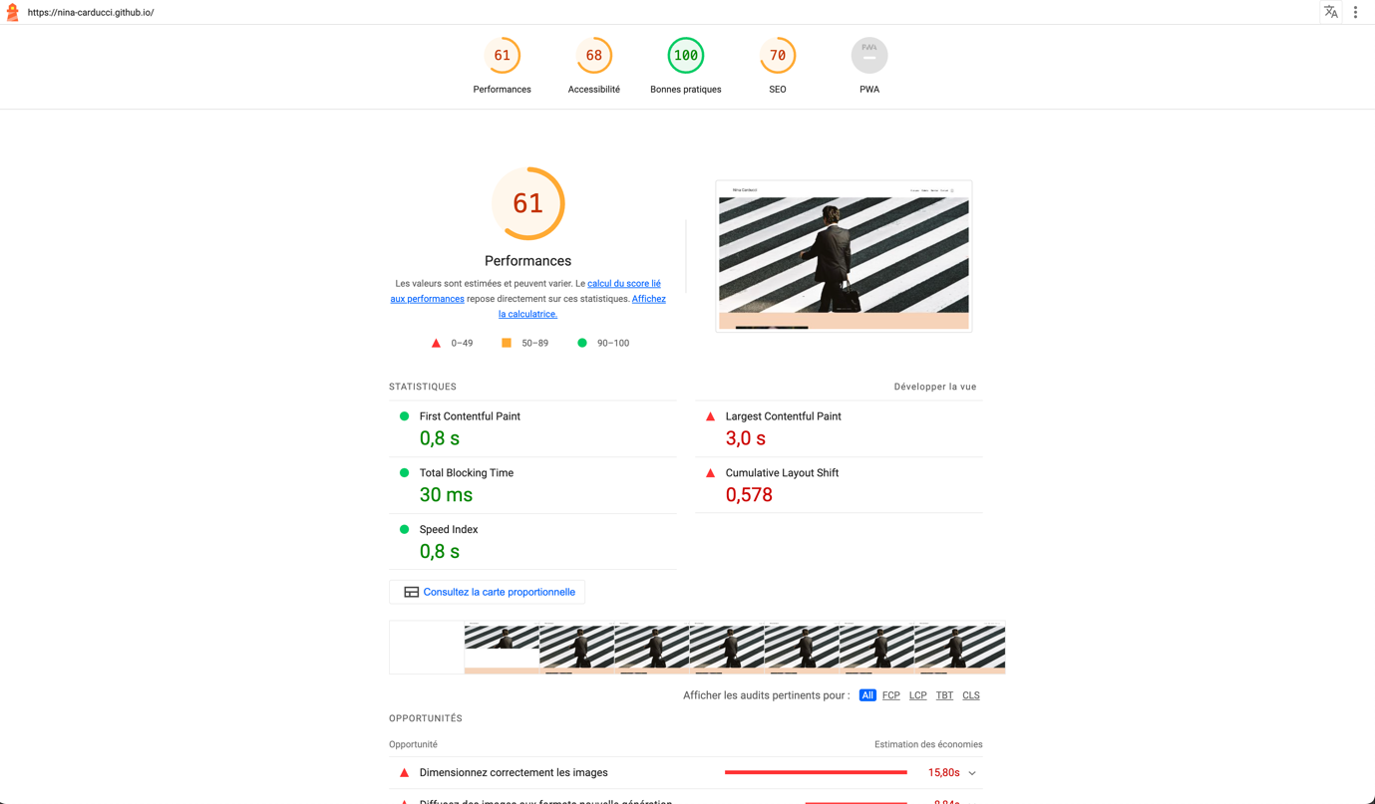

Slide 4
Score Lighthouse
Score Lighthouse après optimisation

Slide 5
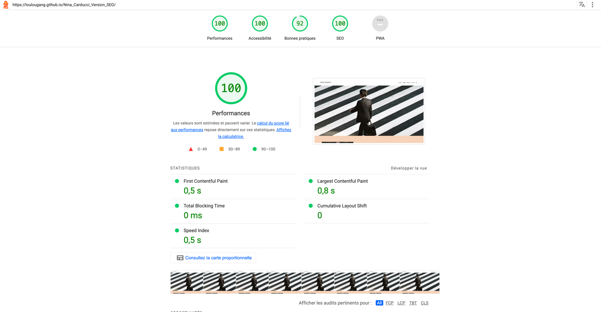

Slide 6
Détails des optimisations et interventions effectuées
Les images

Slide 7
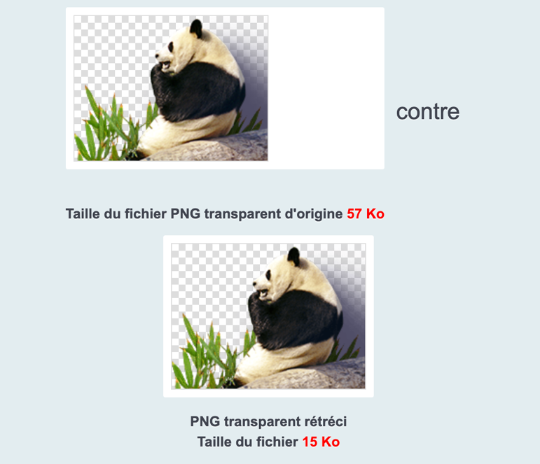
Le projet comporte originellement 15 images pour un poids total de 30,9 MB. Nous avons effectué les modifications suivantes aux images :
● Optimisez les images
● Compression intelligente en diminuant sélectivement le nombre de couleurs dans l'image, moins d'octets sont nécessaires pour stocker les données. L'effet est presque invisible, mais cela fait une très grande différence dans la taille du fichier
● Redimensionner les images
● Changer le format de l'image Après les modifications, le poids total des images est de 659 ko, soit un gain de 90 %.

Slide 8
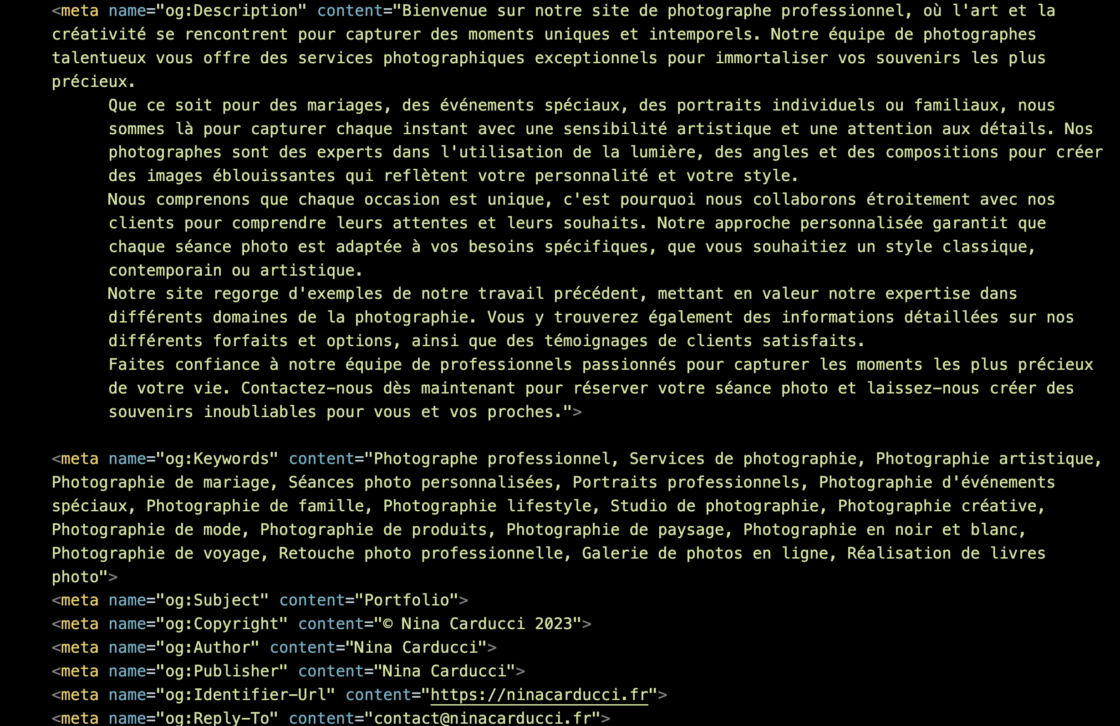

Slide 9
Accessibilité du site
Accessibilité avant optimisation

Slide 10
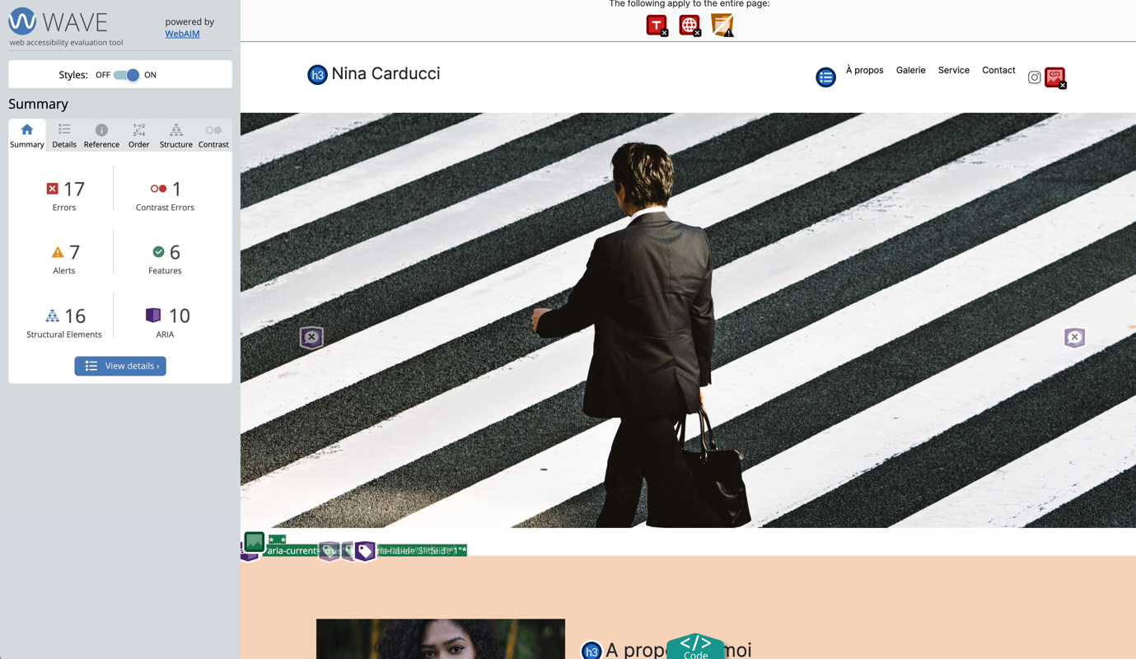

Slide 11
Accessibilité du site
Accessibilité après optimisation

Slide 12
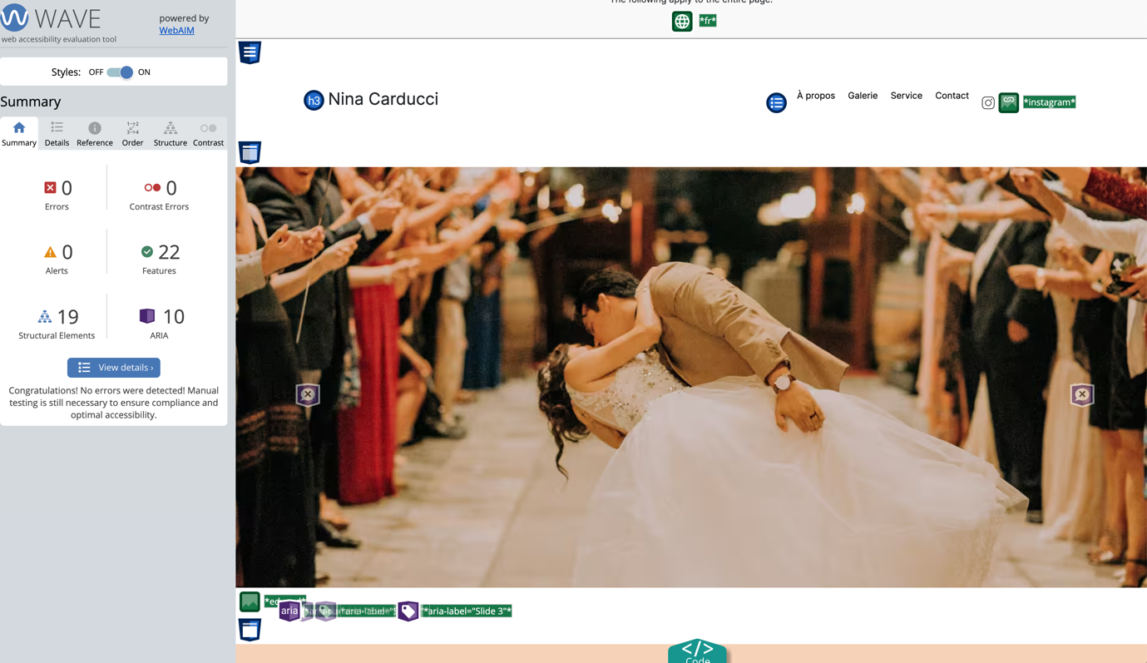

Slide 13
Accessibilité du site
Modifications effectuées

Slide 14
● Texte alternatif sur les images
● Label
● Un titre sur la page
● Définis une langue sur le site
● Sémantique
● Modification css
● SEO

Slide 15
Détails de réalisations additionnelles à la demande du client
Cahier de recette

Slide 16
ID | Action | Résultat initial | Résultat attendu | Statut | Remarques et commentaires
1 | Optimisation des images du site : des images trop lourdes rendent la page très longue à charger | 1,4 s | 484ms | Résolu
2 | Optimisation du code et de sa structure, afin d’améliorer le chargement et l’accessibilité du site. | 68% | 100% | Résolu

Slide 17
Rapport complet de l’audit Lighthouse

Slide 18
